Slide 1
Order System Company
Eindwerk opdracht Lieven Delameillieure

Slide 2
opdracht
Doel is een ordersysteem maken.
Voorraad bijhouden en te beheren.
Gebruiksvriendelijk zijn.
Gemakkelijk integreren in het bedrijf.

Slide 3
Scope -> probleem.
Bestellingen
Klantgegevens
Voorraad
Messageboard
Api.
Responsive.
Voorraad updaten bij low stock.

Slide 4
planning
Azure devops.
Agile werking.
Uitwerken van kleinere opdachten.
Ik was scrum master

Slide 5
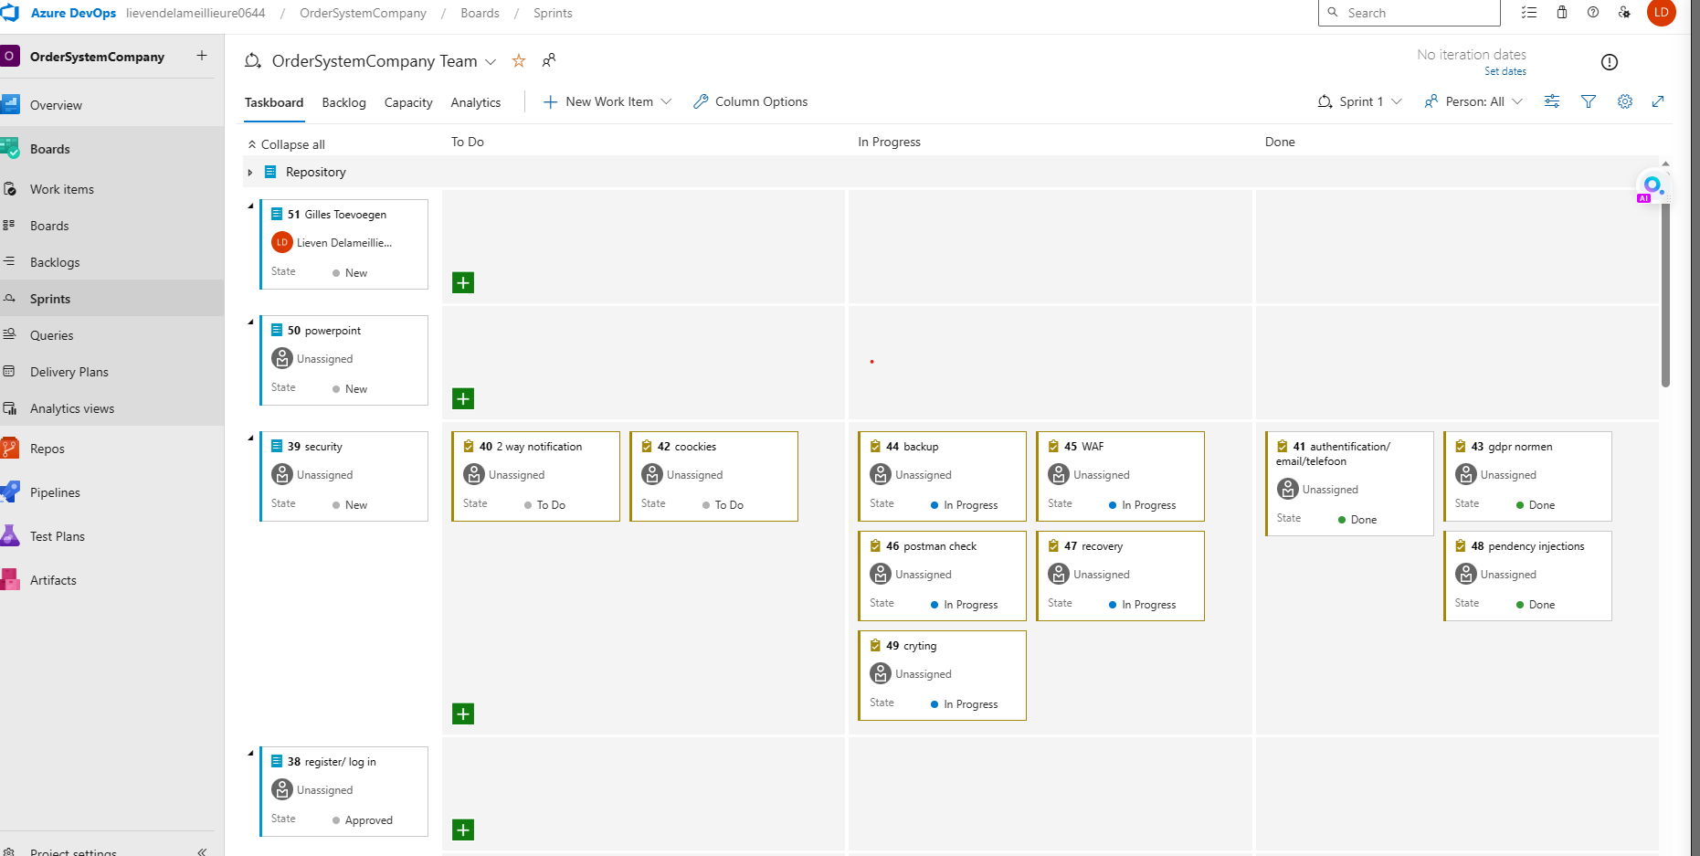
Azure devops

Slide 6


Agile werking

Slide 7
technologie
Front – end. - html. - css. - bootstrap.
Back – end. - c#. - MVC.
Data Base. - MS SQL. - Entityframework.
REST API. - Web API. - json. - postmen. -swagger.

Slide 8
uitbreiding
Payment.
Mobiele applicatie
Effectieve mail service.
Meer security.

Slide 9
Demo
Inloggen.
Werknemer aanmaken.
Verschil tussen features admin en users.
Orders maken en beheren.
Messageboard.
Supplier, category, client, orders,
Wat als te lage stock?
Rest Api.

Slide 10
einde
Kopiëren en dupliceren van dit project is verboden.
Onder het strafrechtelijk wetboek artikel 5.3.7.
Al in dit voorkomende code of syntax, rusten niet waargebeurde feiten.
Mocht u hier aanstoot aan nemen, contact : lieven.delameillieure@gmail.com

